Slide 1
Stitch-to-Tile
Eine Gestensteuerung zur Auslösung von Bildschirmerweiterung

Slide 2
1. Stitch, 2. Tile
- Die Stitch-to-Tile Interaktion besteht aus 2 Teilen
- Die beiden Teile stehen in einem Aktion-Reaktion Verhältnis
Auslöser: Geste (Stitch)
Effekt: Bildschirmerweiterung (Tile)
- Stitch-to-Tile ist eine Synchronous Gesture

Slide 3
Das Spontaneous Device Sharing Problem
“Das ‘Spontaneous Device Sharing Problem’ stellt die folgende Frage: Wie kann ein Benutzer eine zweckvolle Verbindung herstellen zwischen zwei oder mehr Zielgeräten ohne dass sie vorher gegenseitig ihre Netzwerkadressen kennen?“
(Hinkley 2004)
- Lösungen vor allem nützlich für spontane, kurze Aktionen (z.B. Bild versenden)
- Verschiedene Technologien mit jeweiligen Vor- und Nachteilen
- „Synchronous Gestures“ könnten eine Lösung bieten

Slide 4
Synchronous Gestures
- Aktivitätsmuster, die eine neue Bedeutung annehmen wenn sie in einer bestimmten zeitlichen
Abfolge geschehen
- Sensordaten werden verglichen um S.G. zu erkennen
- Können das Spontaneous Device Sharing Problem lösen:
Eine Verbindung wird durch eine S.G. hergestellt

Slide 5
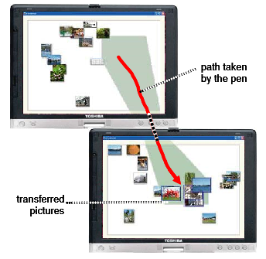
State of the Art : Synchronous Gestures
Stitching:
- Von Hinkley und Kollegen entwickelte S.G.
- Prototypische Umsetzung namens „Stitchmaster“
Foto-Sharing Anwendung auf Tablet PCs
- Stylus wird von einem Bildschirm auf den nächsten geführt
- Metapher: Zusammennähen zweier Stoffteile
Stylus dient als Nadel
Bildschirme als Stoffteile

Slide 6
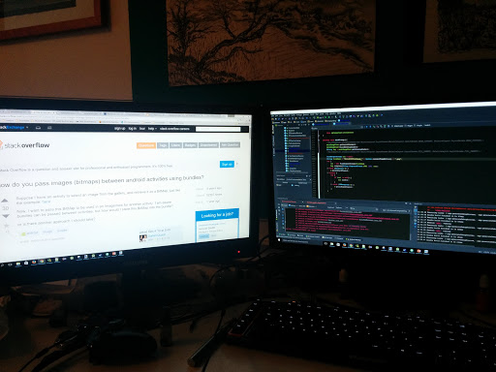
Bildschirmerweiterung
- Weit verbreitet bei Desktop PCs
- Nützlich für Arbeiten die
Viel Bildschirmfläche (z.B. Videobearbeitung)
Häufiges wechseln zwischen Fenstern
(z.B. Programmieren)
erfordern.
- Weitgehend ungenutzt bei mobilen Endgeräten

Slide 7
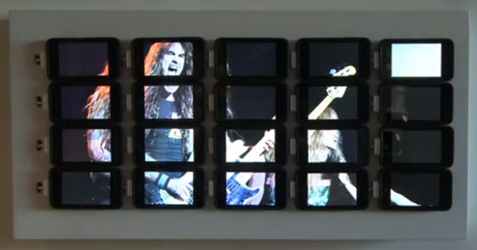
State of the Art: Display Tiling auf mobilen Endgeräten
iPodWall:
- 20 iPods an einem Holzkasten
- App läuft auf jedem
- Zeigt Slideshow von Bildern an
- Kann ein Bild erweitert auf allen anzeigen

Slide 8
Tiling auf mobilen Endgeräten
- Es wurden zwei Formen der Bildschirmerweiterung für mobile Endgeräte erkannt:
Visuelles Tiling
Logisches Tiling

Slide 9
Visuelles Tiling
- Reine Erweiterung der Bildschirmfläche
- Ziel: Vergrößerte Darstellung des angezeigten Inhalts
Unterschied zu PCs: Größerer Inhalt ←→ Mehr Inhalt

Slide 10
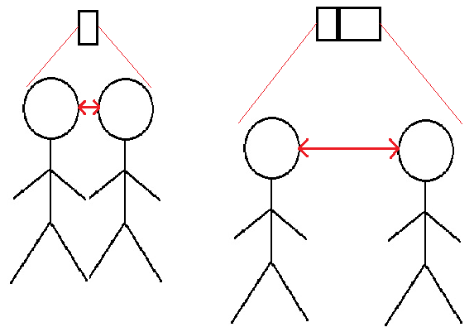
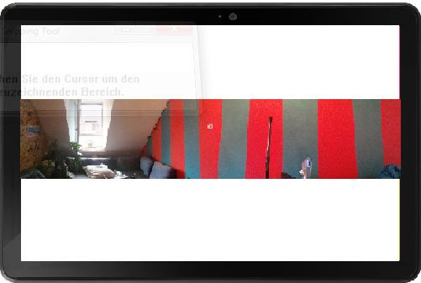
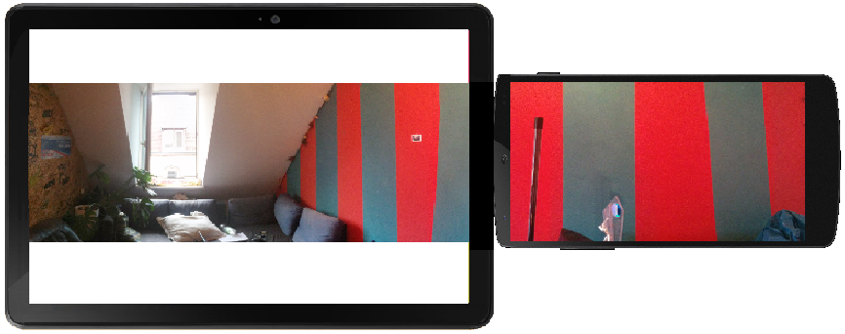
Visuelles Tiling – Anwendungen
- Videos, Foto-Slideshows etc. erscheinen größer
=> Größere Entfernung zu Geräten möglich
=> Größere Entfernung zwischen Zuschauern möglich
- Panorama Format profitiert besonders stark
→

Slide 11
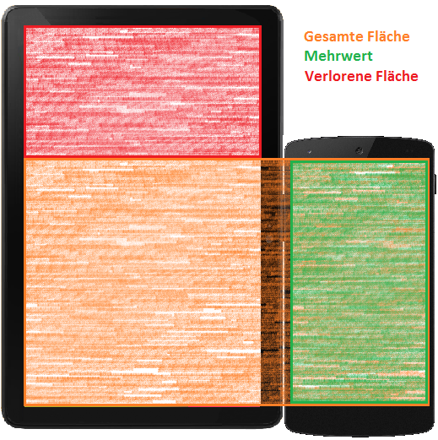
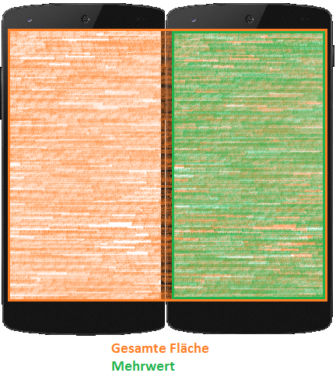
Visuelles Tiling – Anforderungen
- Bildschirmgrößen sollten ähnlich zueinander sein
- Geräte sollten mit 0mm Abstand zueinander liegen

Slide 12
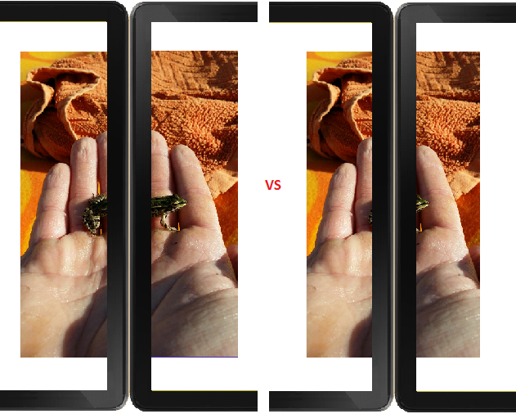
Visuelles Tiling – Probleme
- „Verschwendete“ Bildschirmfläche bei zu unterschiedlichen Bildschirmgrößen
- Lücke zwischen den Geräten relativ zu Bildschirmflächen groß
- 2 Möglichkeiten mit der Lücke umzugehen:
Lücke ignorieren
Lücke miteinbeziehen

Slide 13
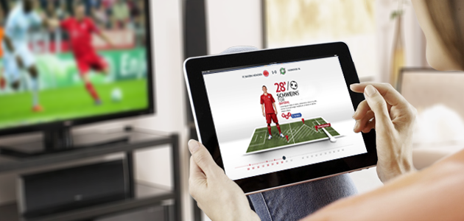
Logisches Tiling
- Ähnlichkeiten zu Second Screen
- Second Screen Apps: Begleitende Applikationen
zum laufenden Fernsehprogramm
- Logisches Tiling gibt einen Teil der Hauptapp
an ein Zweitgerät ab
- Unterschied zu Second Screen: Beide Geräte sind interaktionsfähig

Slide 14
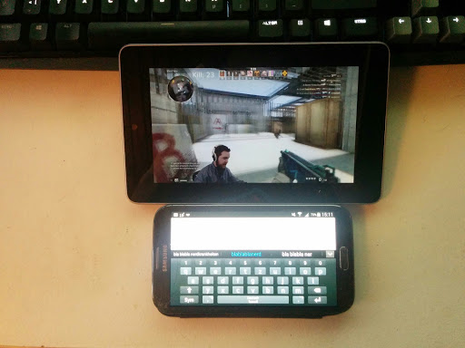
Logisches Tiling - Anwendungen
- Ermöglicht bessere Bildschirmflächennutzung bei Applikationen mit mehreren, gleichzeitig angezeigten Funktionen
- Beispiel 1: Livestreaming App:
Livestream auf größerem Gerät
Chat auf kleinerem Gerät
- Beispiel 2: Spaceteam:
Asymetrisches Multiplayer Spiel
Ein „Kapitänsgerät“
Mehrere „Crewgeräte“

Slide 15
Logisches Tiling - Anforderungen
- Jegliche Kombination von Bildschirmgrößen denkbar
Sinnvoll: Das größte Gerät für das Anzeigen der Medien nutzen
- Geräte müssen nicht nebeneinander liegen
- Applikation muss modularisierte Anwendungslogik haben

Slide 16
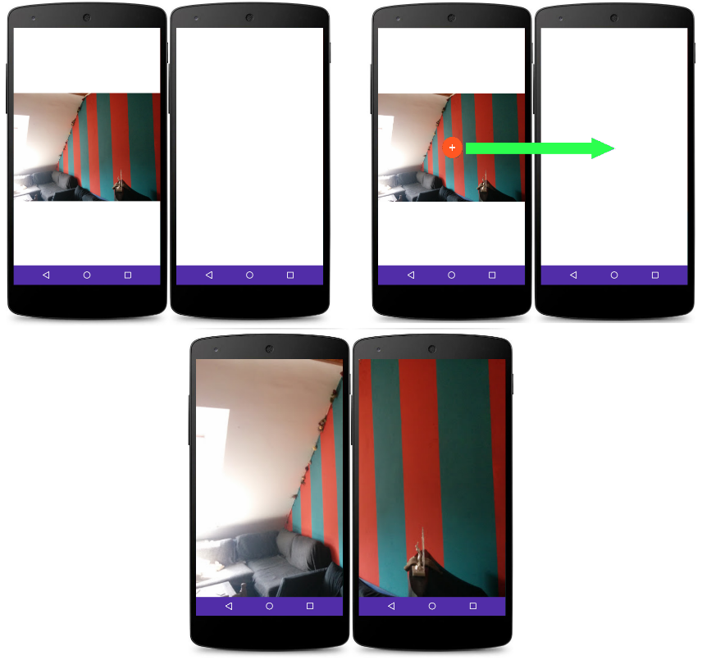
Stitching
- Löst Bildschirmerweiterung aus
- Nutzer führt ein Symbol von einem Bildschirm auf den
nächsten
- Stitch besteht aus 2 Teilen:
Ausgehender Swipe vom Hauptgerät
Eingehender Swipe auf Zweitgerät

Slide 17
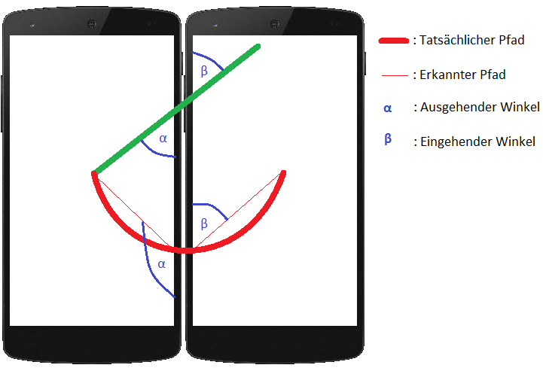
Erkennung eines Stitches
- Die beiden Swipes werden verglichen
- 3 Bedingungen:
Grundrichtung muss übereinstimmen
Winkel darf nicht zu unterschiedlich sein
Zeit zwischen Swipes darf nicht zu groß sein

Slide 18
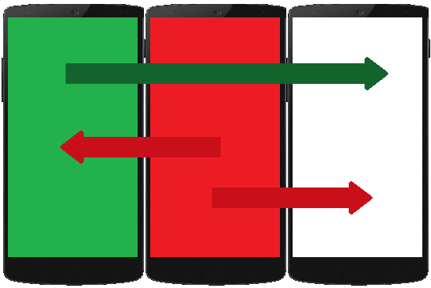
Räumliche Orientierung der Geräte
- 0mm voneinander entfernt
- Möglichst große Überschneidung der Bildschirme
- Hauptgerät liegt außen

Slide 19
Konflikte mit anderen Funktionen
- Fast jede Interaktion mit Smartgeräten nutzt Touch-Events
Risiko für Missverständnisse hoch
Viele Applikationen nutzen Swipes vom Bildschirmrand (z.B. zum Aufrufen von Menüs)
- Mögliche Lösung: Aktivierung von Stitch-to-Tile über Share-Funktionalität
Stitch-to-Tile Ebene liegt über der Applikationsebene

Slide 20
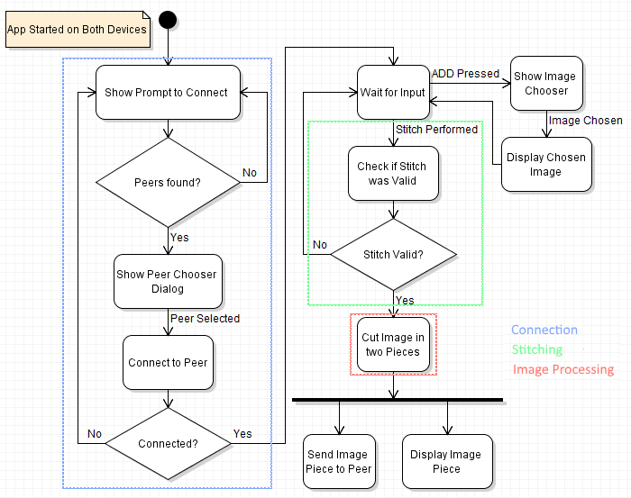
Prototyp – Gesamtablauf

Slide 21
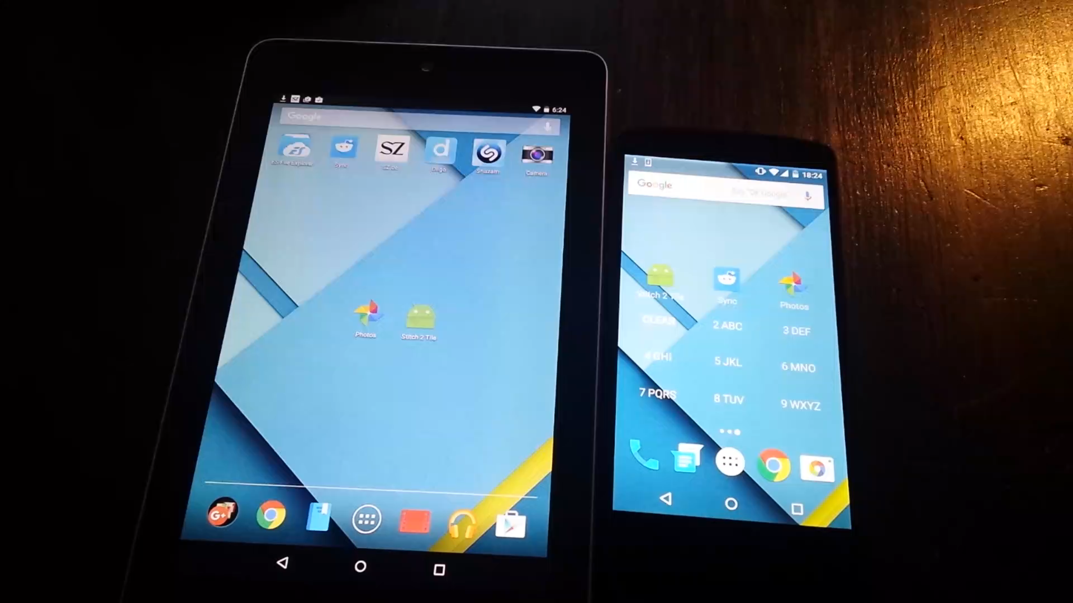
Prototyp – Demo Video

Slide 22
Prototyp – Erkennung eines Stitches
- Vergleich von aus- und eingehendem Swipe nötig
=> Kommunikation zwischen den Geräten nötig
- Kommunikation läuft über Services
- Services geben empfangene Daten an State Machines weiter
- Abhängig von ihrem Zustand entscheiden S.M. was mit den Daten passiert

Slide 23
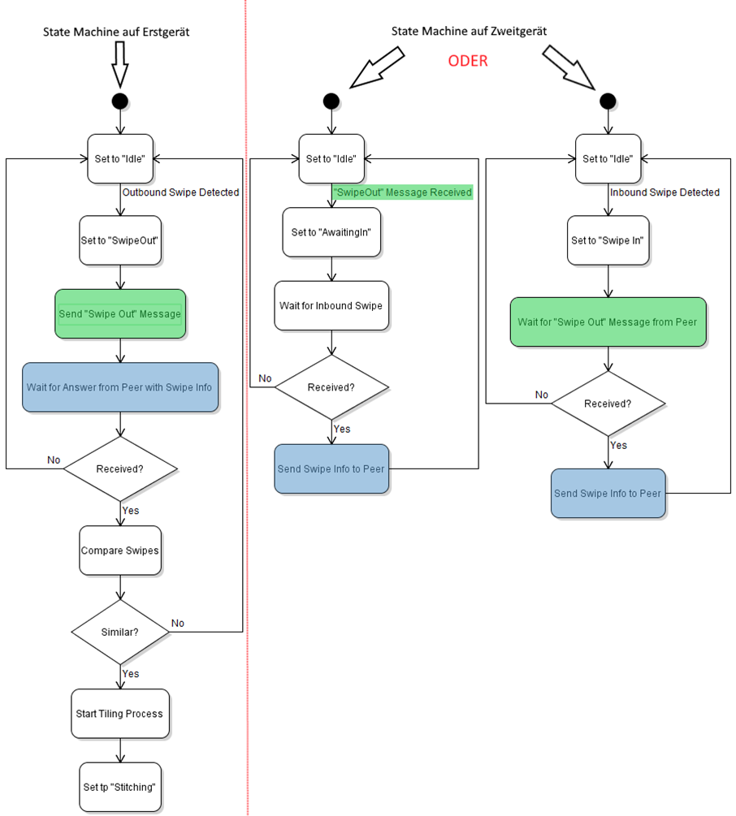

Slide 24
Tiling – Bildverarbeitung
- Zur Darstellung eines Bildes auf 2 Geräten ist Bildverarbeitung nötig
- Läuft in 2 Schritten ab:
Zerschneiden des zu tilenden Bildes in 2 Teile
Separates Skalieren der Bildteile

Slide 25
Zerschneiden des Bildes
- Realweltliche Maße der Displays werden genutzt
- Jeweilige Bildanteile werden bestimmt
Breite des eigenen Displays / Summe aus beiden Breiten = Eigener Prozentsatz des Bildes (x)
- Zwei Bitmaps werden aus der originalen erstellt
Rand des Bildes bis (x * Breite des Bildes in Pixeln)
(x * Breite des Bildes in Pixeln) bis anderer Rand des Bildes

Slide 26
Skalieren der Bilder
- Gesamte Breite der Bildschirme wird genutzt
- Skalierung nötig wegen potentiell unterschiedlichen Pixeldichten der Bildschirme
- Auf kleinerem Gerät trivial
Das Bildteil wird auf die gesamte Pixelanzahl des Displays skaliert
- Auf größerem Gerät nicht
Realweltliche Höhe des Bildes muss gleich der des Display des kleineren Gerätes sein
Formel: Eigene Pixeldichte * Höhe des kleineren Geräts = Höhe in Pixel auf größerem Gerät
- Problem: Manche Geräte geben falsche Werte an!

Slide 27
Zusammenfassung & Ausblick
- Valide Geste
Lässt sich gut implementieren aufgrund von Modularität (Aktion-Reaktion-Verhältnis)
Anwendungsfälle für die Geste sinnvoll (Vor allem bei Logischem Tiling)
- Einige Probleme
Fluss der Interaktion durch Verbindungsdialog gestört
„Lügende“ Geräte
- In Zukunft
Verbesserung der UI (Animationen, Verständlichere Symbole)
Unterstützung für mehr als 2 Geräte
Für dritte Apps nutzbar machen

